Slide 1
РАЗВИТИЕ СИСТЕМЫ ДОПОЛНИТЕЛЬНОГО ОБРАЗОВАНИЯ, ИНФРАСТРУКТУРЫ ТВОРЧЕСКОГО РАЗВИТИЯ И ВОСПИТАНИЯ ДЕТЕЙ в МО ГО «СЫКТЫВКАР» в 2014 году
г. Сыктывкар - 2015
А.И. Ручка - зам. главы администрации МО ГО «Сыктывкар»
Notes:
Добрый день, уважаемые члены правительства!
Вашему вниманию мы представляем результаты развитие системы дополнительного образования, инфраструктуры творческого развития и воспитания детей в МО ГО «Сыктывкар» в рамках реализации стратегии действий в интересах детей в Республике Коми в 2014 году и перспективы её реализации в 2015 году.

Slide 2
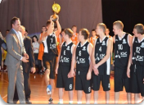
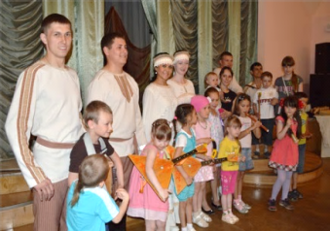
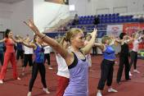
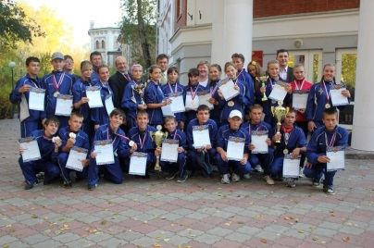
Развитие системы дополнительного образования, инфраструктуры
творческого развития и воспитания детей в МО ГО «Сыктывкар» в 2014 году
Распоряжение Главы Республики Коми от 20 сентября 2012 г. № 309-р
«Стратегия действий в интересах детей на 2012 - 2017 годы в Республике Коми»
Муниципальная программа
«Развитие культуры, физической культуры и спорта»
462,0 млн. руб.
Муниципальная программа «Развития образования»
4491,5 млн. руб.
Подпрограмма 1 «Развитие дошкольного образования»
2317,9 млн. руб.
Подпрограмма 1 «Формирование благоприятных условий для развития культурного потенциала»
112,8 млн. руб.
Подпрограмма 3 «Дети и молодёжь города Сыктывкара»
162,6 млн. руб.
Подпрограмма 2 «Формирование благоприятных условий для развития физической культуры и спорта»
115,3 млн. руб.
Подпрограмма 4 «Оздоровление и отдых детей, проживающих в МО ГО «Сыктывкар»
17,0 млн. руб.
Notes:
Обеспечение благополучного и защищённого детства стало одним из основных национальных приоритетов России.
В Стратегии действий в интересах детей на 1012-1017 годы в Республике Коми максимальная реализация потенциала каждого ребёнка определена одним из основных направлений государственной политике в интересах детей.
Механизм реализации стратегии на территории МО ГО «Сыктывкар» осуществляется в рамках муниципальных программ:
«Развитие образования»:
Подпрограммы:
«Развитие дошкольного образования»;
«Развитие общего образования»;
«Дети и молодёжь города Сыктывкара»;
«Оздоровление и отдых детей, проживающих в МО ГО «Сыктывкар»;
«Обеспечение создания условий для реализации муниципальной программы.
Муниципальная программа "Развитие культуры, физической культуры и спорта, молодежной политики в МО ГО "Сыктывкар" (2013 - 2017 годы)" состоит из четырех подпрограмм:
Подпрограмма "Формирование благоприятных условий для развития культурного потенциала МО ГО "Сыктывкар" на 2013 - 2017 годы";
Подпрограмма "Формирование благоприятных условий для развития физической культуры и спорта в МО ГО "Сыктывкар" на 2013 - 2017 годы";
Подпрограмма "Формирование благоприятных условий для активного вовлечения молодого поколения в социально-экономическую и культурную жизнь МО ГО "Сыктывкар" на 2013 - 2017 годы";
Подпрограмма "Обеспечение условий для реализации муниципальной программы МО ГО "Сыктывкар" "Развитие культуры, физической культуры и спорта, молодежной политики в МО ГО "Сыктывкар" (2013 - 2017 годы)".

Slide 3

Межведомственное взаимодействие
Создание условий
для реализации интеллектуальных, творческих способностей, физического совершенствования
Администрация МО ГО «Сыктывкар»
Поддержка одарённых детей
Управление образования
МО ГО «Сыктывкар»
Оздоровление и досуг
Управление культуры
МО ГО «Сыктывкар»
Управление спорта
МО ГО «Сыктывкар»
Управление дошкольного образования МО ГО «Сыктывкар»
Развитие и воспитание личности ребенка
Управление внутренних дел
МО ГО «Сыктывкар»
Создание условий для детей с особенностями в развитии
Общественные организации «Совет ветеранов» «Женщины Сыктывкара»
Региональный общественный благотворительный фонд «Ассоциация попечительских советов»
Профориентация
Профилактика асоциального поведения

Slide 4
Муниципальная сеть дополнительного образования
Преимуществами дополнительного образования
вариативность
свободный выбор
инновацион
ность
практическая ориентация
мобильность
Notes:
В муниципальной системе образования созданы условия для образовательных и социальных достижений детей, включая такие категории как дети с особенностями в развитии, дети в трудной жизненной ситуации, дети с активной жизненной позицией.
На территории МО ГО «Сыктывкар» функционирует сеть организаций дополнительного образования детей, включающая 27 организаций дополнительного образования, из них:
13 центров дополнительного образования, 1 Дворец творчества детей и учащейся молодёжи;
7 муниципальных организаций дополнительного образования по отрасли культура (музыкальные, хореографические школы и школа искусств);
6 муниципальных организаций дополнительного образования по отрасли спорт (детско-юношеские спортивные школы).
Система дополнительного образования является важной составляющей современного образования, обеспечивая условия для реализации индивидуальных образовательных траекторий, жизненного и профессионального самоопределения, формирования ключевых компетенций, развития разносторонних способностей разных категорий детей, в том числе одарённых, детей с ограниченными возможностями.

Slide 5



Доступность дополнительного образования
Доля детей от 5 до 18 лет, охваченные дополнительным образованием
62%
71%
74%
охват детей программами дополнительного образования по отрасли образования
76,4%
охват детей программами дополнительного образования по отрасли культуры
10,1%
охват детей программами дополнительного образования по отрасли спорта
13,5%

Slide 6
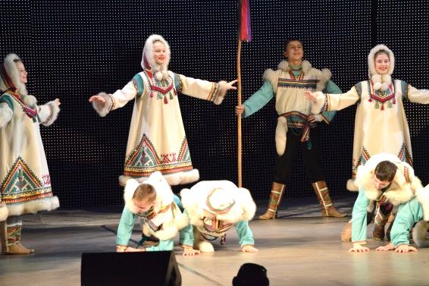
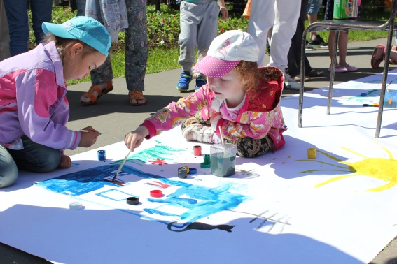
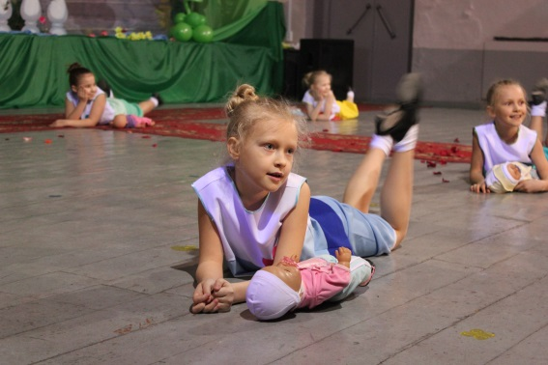
Услуги дополнительного образования
Услуги дополнительного образования предоставляются бесплатно 96,8% детского населения, охваченного по отрасли образования, 68% - по отрасли культура и 76,7% - по отрасли физической культуры и спорта. (Данные показатель в соответствии с Указом президента РФ от 07.05.2012 г. № 599. к 2020 г. по обучающимся по дополнительным образовательным программам за счёт бюджетных ассигнований составлять 50%)

Slide 7
Охват программами дополнительного образования
В условиях новых стандартов образования увеличивается количество кружков и секций, которые посещают наши дети в общеобразовательных организациях и дошкольных образовательных организациях - это достижение нашего российского образования:
  охват внеурочной деятельностью в общеобразовательных организациях – 15442 чел., что составляет 58%, (2013 г.- 15168 чел. – 56,1%), рост – 1,9%.
  охват дополнительными общеразвивающими программами в системе дошкольного образования – 13807 чел., что составляет 91% от общего количества детей дошкольного возраста от 3 лет.; (2013 г. – 12341 чел., что составляет 88%), увеличение – 3%.
рост
1,9%
увеличение 3%

Slide 8
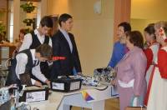
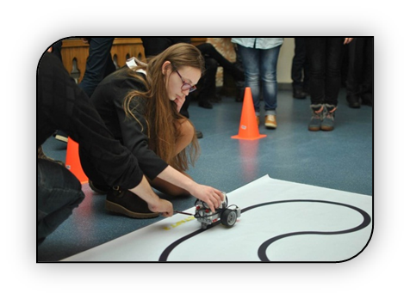
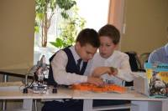
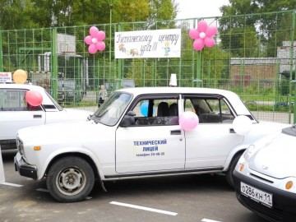
Расширение сети объединений в системе дополнительного образования
Новые формы развития технического творчества и конструирования
Робототехника
Технический центр
Notes:
Наиболее востребованными среди детей и подростков - объединения художественной и спортивной направленности, одним из актуальных направлений деятельности организаций дополнительного образования является техническое творчество детей и подростков. Получают распространение новые формы дополнительного образования с использованием новых технологий: робототехника, программирование, основы конструирования и изобретательство.
Важнейшие направления дополнительного образования, нуждающееся в первоочередном развитии – техническое творчество, поисковая деятельность, проведение научных исследований учащихся. С точки зрения воспитательного компонента, участие подростков, том числе из неблагополучных семей, в этих мероприятиях, снижает базу правонарушений.

Slide 9
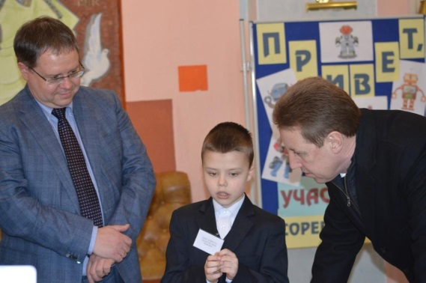
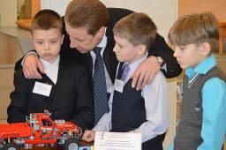
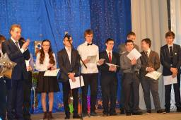
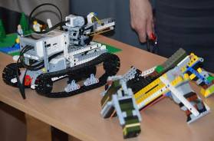
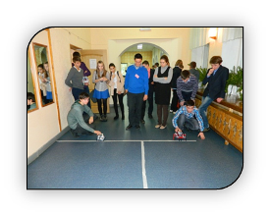
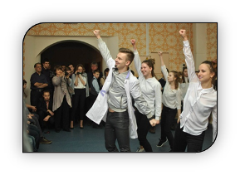
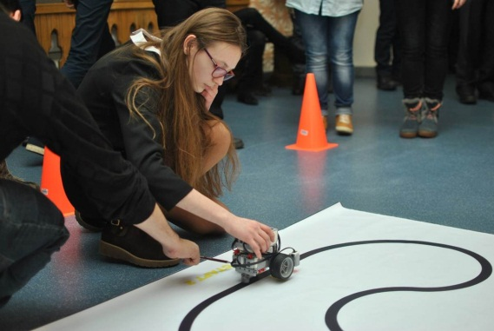
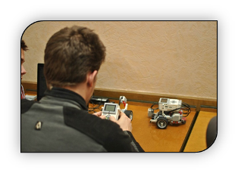
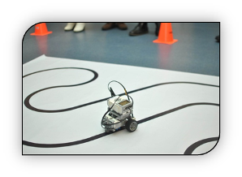
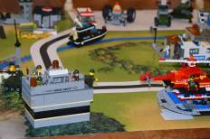
I муниципальные соревнования по робототехнике
Notes:
Система дополнительного образования в Сыктывкаре не только сохраняется, но и развивается. В этом году в Сыктывкаре впервые прошли соревнования по робототехнике. Соревнования получили положительные отклики как у школьников, так и у педагогов. На торжественное закрытие и подведение итогов соревнований по робототехнике мы приглашаем Вас, Иван Александрович, 13 февраля в 14.00 во Дворец творчества.
9

Slide 10
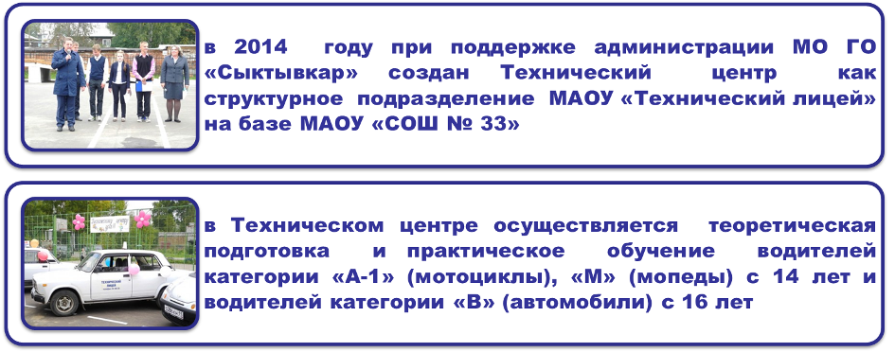
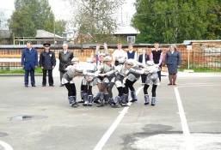
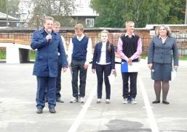
Технический центр
Notes:
Кроме того в 2014 году в целях обеспечения занятости и профилактики асоциальных проявлений среди несовершеннолетних при поддержке администрации создан Технический центр на базе МАОУ «СОШ № 33». Технический центр является структурным подразделением МАОУ «Технический лицей». В данном Техническом центре осуществляется теоретическая подготовка и практическое обучение водителей категории «А-1» (мотоциклы), «М» (мопеды) с 14 лет и водителей категории «В» (автомобили) с 16 лет.
10

Slide 11
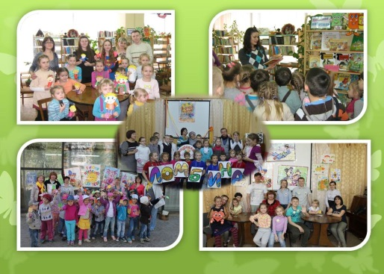
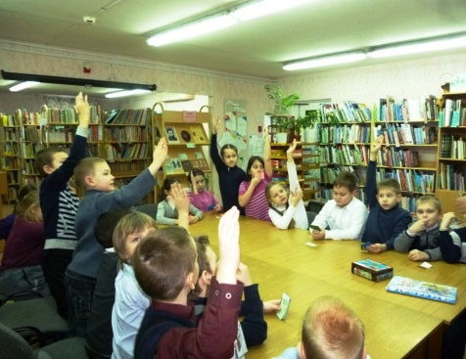
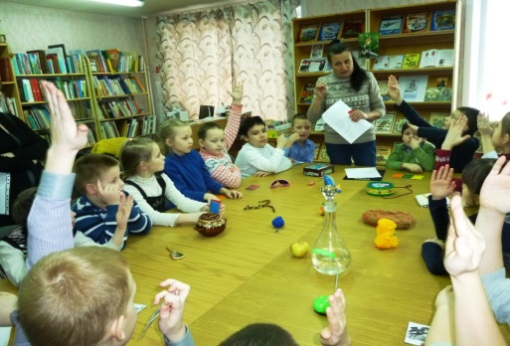
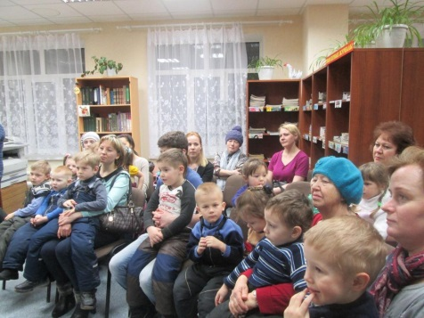
Библиотечные проекты
Увеличилось количество детей, охваченных библиотечными услугами на 2% в 2014 г. – 19700 чел,
2013 г. – 19300 чел. Количество детских кружков и клубов на базе библиотек увеличилось с 16 в 2013 г. до 18 в 2014 году.
Разработаны новые библиотечные проекты, в том числе с использованием национально-регионального компонента:
  Проект «Библиотечный марафон», или через знания к спортивным достижениям» (I место в номинации «Креатив» Международного конкурса «Год спорта»);
  Проект «Семейные выходные».
  Творческие библиотечные площадки «Читающий Сыктывкар», Книжный разгуляй».
Количество детей,
охваченных библиотечными услугами
18
16
Количество детских кружков и клубов на базе библиотек
19700
19300
2%
2013 год
2014 год

Slide 12

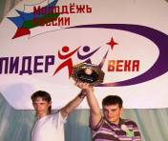


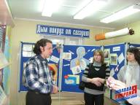
Создание условий для творческого развития и воспитания детей
доля детей с ограниченными возможностями здоровья
72%
Проект «Открываем вместе мир»
Проект «Растем с книжкой»
Программа «Радуга»
Программа «Паруса надежды»
доля детей ТЖС,
с асоциальным поведением
56%
Проект «Ориентир»
Программа «Твой выбор»
Музей «Вредные привычки»
24%
Детские общественные организации
Конкурс «Лидер года»
Городская конференция старшеклассников Добровольческое движение
доля детей с активной жизненной позицией

Slide 13
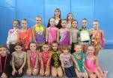
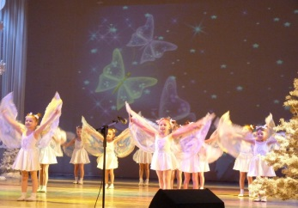
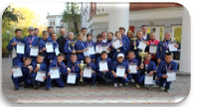
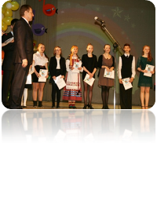
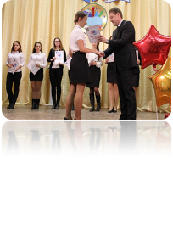
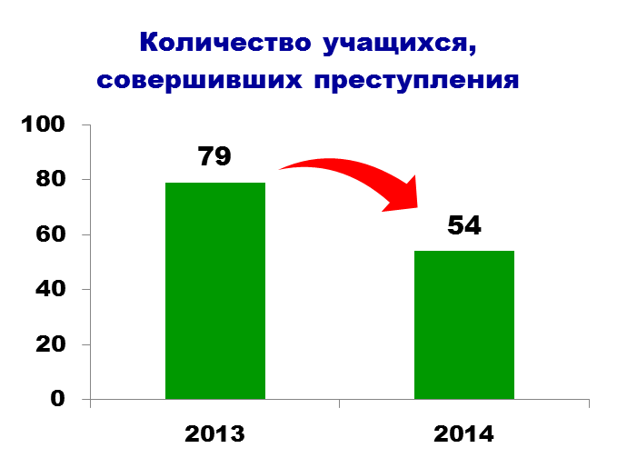
Создание условий для развития интеллектуальных, творческих и спортивных способностей юных сыктывкарцев
Мероприятия городского уровня для учащихся:
  интеллектуальный марафон;
  фестиваль «Юное дарование», «Радуга»;
  городская спартакиада школьников, «Лыжня дошколят»;
  169 общегородских спортивных соревнования;
  круглогодичная спартакиада дворовых команд и другие спортивные соревнования.
Охват – более 36 тыс. детей
Поддержка талантливой и одарённой молодёжи
в 2013 году стипендиатами главы АМО ГО «Сыктывкар» являются 112 учащихся, из них 38 учащихся муниципальных организаций дополнительного образования
в 2014 год – 121 учащихся, из них 47 учащихся муниципальных организаций дополнительного образования
Уменьшение на 32 %
Размер стипендии увеличен
с 500 руб. до 1000 руб.
Notes:
Серьезное внимание уделяется и внешкольной работе. В целях создания условий для развития интеллектуальных, творческих и спортивных способностей юных сыктывкарцев в городе ежегодно проводятся традиционные массовые мероприятия для учащихся: Интеллектуальный марафон, Фестиваль «Юное дарование», Городская спартакиада школьников. Охват учащихся – более 15 тыс. чел.
В организациях дополнительного образования организована работа 1366 кружков, студий , секций различной направленности. В которых занимается боее 18 тыс. детей.
Организация внеурочной занятости учащихся оказывает непосредственное влияние на уровень преступности среди несовершеннолетних. В сравнении с 2013 годом количество учащихся, совершивших преступления, снизилось на 32%.
Лучшие из лучших (а это- претенденты на медали «За особые успехи в учении»; победители городских, республиканских, российских и международных конкурсов, соревнований и фестивалей) ежегодно становятся стипендиатами главы АМО ГО «Сыктывкар». Сертификаты на получение ежемесячной стипендии ежегодно вручаются в торжественной обстановке на слете отличников. С 1 сентября 2014 года размер стипендии увеличен в 2 раза - с 500 до 1 000 рублей, в 2014-2015 учебном году стипендиатами главы АМО ГО «Сыктывкар» являются 86 учащихся муниципальных образовательных организаций.
13

Slide 14

Система выявления и поддержки талантливых детей
доля детей, привлекаемых к участию в творческих мероприятиях
7,2%
8%
6,8%
2013г.
2014г.
2018 г.
Результаты участия (призовые места)
республиканские мероприятия
780
всероссийские мероприятия
345
2013 г.
2014 г.
муниципальные мероприятия
2107
Увеличение в 1,5 раза
международные мероприятия
88
2230 призовых мест
3248 призовых мест

Slide 15
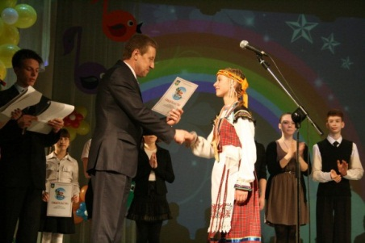
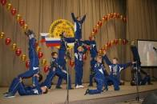
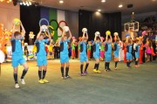
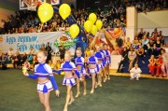
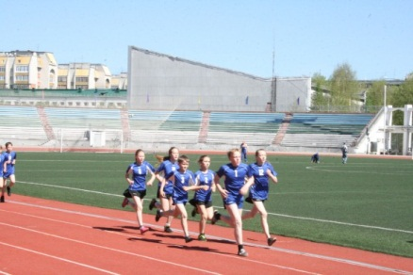
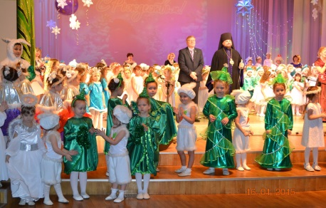
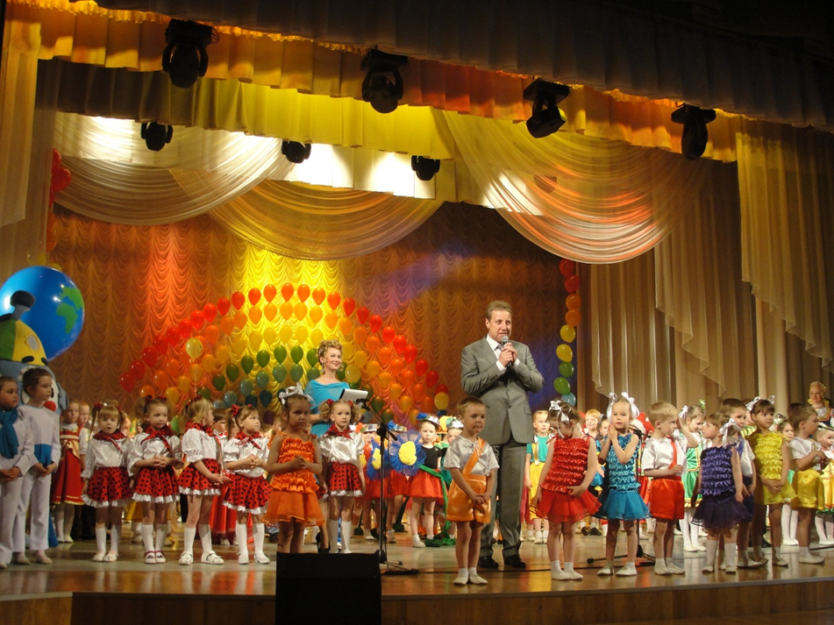
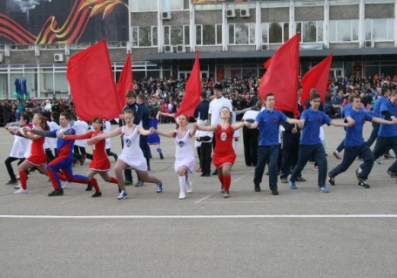
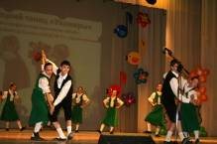
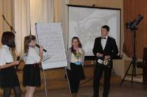
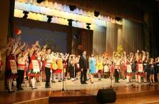
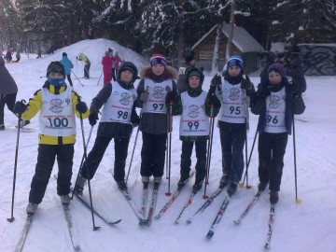
Городские мероприятия

Slide 16
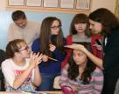
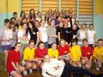






Сетевые проекты
как механизм развития воспитательного пространства города Сыктывкара
Межшкольные сетевые проекты
12 проектов
12 проектов
46 мероприятий
Охват – 6900 уч.
(25%)
Клубы гражданско-патриотической направленности
Клубы, направленные на
формирование нравственных
чувств и этического сознания
Дискуссионный клуб
старшеклассников «Закон и порядок»
Спортивно-развлекательный клуб «Здоровое поколение»
Клубы ценностного отношения
к природе, здорового и
безопасного образа жизни
Клубы любителей
познавательной активности,
творческого отношения к труду
Клубы любителей прекрасного
Клуб любителей
интеллектуальных игр
Клубное сообщество «Öтик-мöтик,
кык-мык…»
и другие

Slide 17










Сетевые проекты
как механизм развития воспитательного пространства города Сыктывкара
Муниципальные проекты
Экодозор
Сохраним жизнь ребенка
Воскресная мозаика
Экологическое воспитание
Профилактика дорожно-транспортного травматизма
Гражданско-патриотическое воспитание и развитие творческого потенциала

Slide 18












2014 год – Год математики
Профильные математические лагеря
«Математические субботы» на базе СГУ
Квест – путешествие «Выбери профессию»
Неделя математики, посвященная числу «Пи»
Годовой календарь математических игр для учащихся 1-4 кл. и 5- 7 кл.
Межшкольные математические чтения
Математическая регата для 5-8 кл.
Конкурс математических проектов «Математическая мозаика»
Конкурс творческих работ по математике (эссэ, стихи, очерки, сказки)
Конференция исследовательских и проектных работ по математике для 9-11 кл.
мероприятия
свыше 700
охват
30 тыс. чел.
2015 год -
Год литературы и Год патриотизма
Notes:
2014 год в школах Сыктывкара был объявлен Годом математики. В рамках тематического года с учащимися были проведены различные творческие, интеллектуальные, познавательные конкурсы, игры, олимпиады, конференции, математические чтения. Очень востребованы были математические профильные лагеря во время школьных каникул. Среди педагогов были востребованы годовой мастер – класс учителей математики, семинары – практикумы. Все эти мероприятия направлены на повышение интереса к математике. 2015 год в Сыктывкаре объявлены две тематики - Год литературы и Год патриотизма
18

Slide 19









Развитие спортивной инфраструктуры
16 спортивных площадок при ОО
45 дворовых спортивных площадок
45 дворовых спортивных площадок обустроено в рамках Грантового конкурса
построено 7 универсальных спортивных площадок

Slide 20












Развитие спортивной инфраструктуры
60 спортивных площадок восстановлено и оборудовано
Круглогодичная спартакиада
среди дворовых команд
7 турниковых комплекса
было
стало
9
видов спорта
600 чел.
Уличный тренажёрный комплекс

Slide 21
Оздоровление, отдых, труд
Формы организации отдыха и труда детей и подростков
26285
человек
ДОЛ с дневным пребыванием при муниципальных образовательных организациях
8701 чел.
604 чел.
Загородные лагеря на территории РК
Выезд за пределы РК (ДОЛ, санатории, экскурсионные туры)
5180 чел.
11800 чел.
Трудовая занятость

Slide 22




Трудовая занятость
В летний период охвачены трудовой деятельностью:
  1805 чел. - в трудовых объединениях на базе МОО и предприятий ЖКХ, в т.ч.
  35 отрядов мэра;
  1659 чел. - индивидуальное трудоустройство;
  8336 чел. – летняя трудовая практика.
Общее количество – 11800 чел.
Notes:
Общее количество ребят, которые были заняты трудом в летней период, составило более 11 тыс. человек, в т.ч. 1 805 ребят были трудоустроены в трудовых объединениях на базе МОО и предприятий ЖКХ , в 35 отрядах мэра на предприятиях города трудились около 400 учащихся; более 8 тыс. подростков приобщались к труду в рамках летней трудовой практики и 1659 чел. были трудоустроены индивидуально. Впервые в 2014 году 100 подростков были заняты в отрядах мэра экологической направленности «Экодозор».
Особое внимание в рамках летней занятости уделено подросткам, находящимся в трудной жизненной ситуации, состоящим на различных видах профилактических учетов: данной категории подростков в первую очередь предоставлялись рабочие места в трудовых объединениях, выделялись путевки в ДОЛ с дневным пребыванием, в ДОЛ в рамках квоты МО РК, оказывалась помощь в организации каникулярного времени(консультативная, психолого-педагогическая), что позволило обеспечить снижение на 31% количества преступлений, совершенных подростками в летний период, по сравнению с 2013 годом (с 16 до 11 фактов).
22

Slide 23






Направления летней кампании
Трудовые объединения при образовательных организациях и предприятиях ЖКХ
Детские оздоровительные лагеря с дневным пребыванием
Трудовые объединения «Юный инспектор движения»
Трудовая практика
Отряды мэра, в т.ч. отряды мэра «Экодозор»
Экскурсионные туры в Москву и Санкт-Петербург

Slide 24







Наши достижения
Лучшие организации дополнительного образования
Национальный реестр
Экспериментальные площадки
Всероссийский конкурс
«Лучшее учреждение дополнительного образования детей – 2014»
«Ведущее образовательное учреждение года»
по реализации федеральных государственных требований к предпрофессиональным программам
МАУДО «Дворец творчества детей и учащейся молодёжи»
МАОУ ДОД «Сыктывкарская детская музыкально-хоровая школа»
МАУДО «Дворец творчества детей и учащейся молодёжи»
МАОУ ДОД «Школа искусств»
МАОУ ДОД «Школа искусств»
Республиканский конкурс
«Лучшая городская школа искусств РК»
МАУДО «Дворец творчества детей и учащейся молодёжи»
МАОУ ДОД «Школа искусств»

Slide 25








Наши достижения
9 детских творческих коллективов имеют звание «Образцовый детский коллектив»
Команды МОУ «СОШ № 9» во Всероссийских соревнованиях «Президентские спортивные игры»
в Туапсе, «Президентские состязания» в г. Анапа
завоевали 2 призовых места из 54 команд России
Юные сыктывкарские спортсмены стали победителями первенства Европы и Мира по тхэквондо ИТФ (август 2014, Душанбе); призеры Чемпионата и Первенства Европы по тхэквондо ГТФ (март 2014, Швейцария, Давос)
Юные сыктывкарские спортсмены стали победителями первенства Европы и Мира по тхэквондо ИТФ (август 2014, Душанбе)
I место в общекомандном зачете круглогодичной юношеской Спартакиады среди муниципальных образований Республики Коми в 2014 году
I место в республиканской Спартакиаде учащихся образовательных учреждений «За здоровую Республику Коми в XXI веке»

Slide 26


Развитие кадрового потенциала
Повышение оплаты труда педагогам дополнительного образования
Кадровое обеспечение муниципальной системы дополнительного образования
2014 год
31509 – культура (+71%)
43567 – спорт (+62%)
29086 – образование (+57% к 2012 году)
2013 год
29167 – культура (+58%)
40478 – спорт (+51%)
27259 – образование (+47% к 2012 году)
517
Образование – 314
Спорт – 73
Культура – 130
522
Образование – 313
Спорт – 76
Культура – 133
2012 год
18452 – культура
26811 – спорт
18569 – образование
2013 год
2014 год
Конкурсы профессионального мастерства
72%
73,2%
«Сердце отдаю детям»
«Моё лучшее воспитательное мероприятие»
Профессиональный уровень
(I и высшая квалификационные категории)
64%
«Мастерство и творчество»
«Романтики XXI века»
спорт
образование
культура
«Самый классный классный»
«Лучший социальный педагог»

Slide 27


Основные задачи и приоритетные направления развития муниципальной системы дополнительного образования МО ГО «Сыктывкар» на 2015 год
Развитие потенциала сферы дополнительного образования как института социализации детей и молодёжи, развитие муниципальной системы поддержки и организации работы с одарёнными детьми и молодёжью, укрепление и развитие воспитательного потенциала, обеспечение устойчивого развития дополнительного образования детей.
Обновление содержания системы дополнительного образования детей посредством приоритетной разработки и внедрения программ нового поколения, в том числе программ технической направленности.
Оснащение организаций дополнительного образования учебным оборудованием, инвентарём, пособиями, компьютерной техникой и высокоскоростным доступом к сети Интернет.
Создание условий для обеспечения равных социальных гарантий доступности услуг дополнительного образования для всех категорий детей, включая детей с ограниченными возможностями здоровья.
Укрепление кадрового ресурса организаций дополнительного образования путём совершенствования методического сопровождения в целях повышения уровня профессиональной компетентности педагогических работников.
Развитие сетевого и межотраслевого взаимодействия.

Slide 28
Благодарю за внимание!

